Slide 1
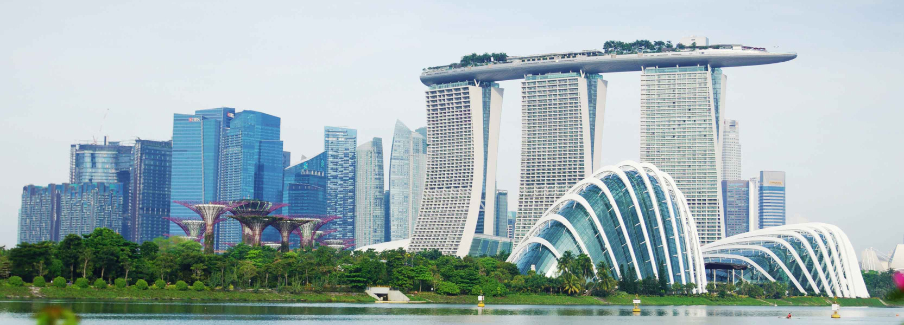
СИНГАПУР
споживчий кошик
Виконала:
Алєксєєнко Анастасія УЕ-22

Slide 2
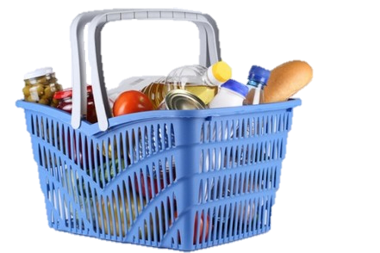
Споживчий кошик Сінгапуру ‒ це сукупність товарів та послуг, які споживачі придбують для задоволення своїх потреб у повсякденному житті. Споживчий кошик може включати широкий спектр продуктів та послуг, таких як харчування, транспорт, житло, одяг, розваги та культура, охорона здоров'я та освіта.

Slide 3
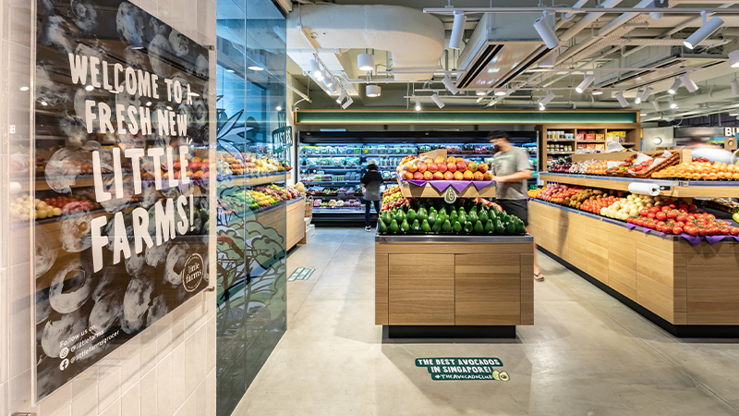
Важливо зазначити, що ціни на різні товари та послуги можуть відрізнятися в залежності від рівня якості та місця придбання. Також вартість споживчого кошика може залежати від рівня доходів населення, регіональних та інших факторів. Наприклад, в центрі міста ціни на житло та транспорт можуть бути значно вищими, ніж в передмісті.

Slide 4

За даними за серпень 2021 року, згідно зі статистикою Департаменту статистики Сінгапуру, середня вартість споживчого кошика для домогосподарств з різним рівнем доходів складала:
• $581 на місяць для одноосібного домогосподарства з низьким доходом
• $1,315 на місяць для одноосібного домогосподарства з середнім доходом
• $3,468 на місяць для одноосібного домогосподарства з високим доходом
Проте, вартість споживчого кошика може значно різнитися залежно від рівня життя та інших факторів, таких як місцезнаходження та стиль життя.

Slide 5
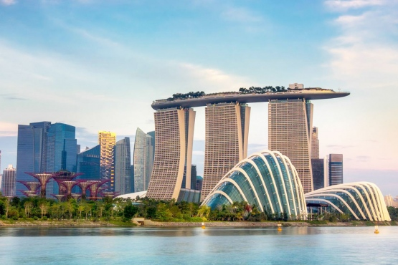

ЩО Ж ВХОДИТЬ ДО СПОЖИВЧОГО КОШИКА ЗВИЧАЙНОГО СЫНГАПУРЦЯ?
Згідно з даними Департаменту статистики Сінгапуру за серпень 2021 року, основні складові споживчого кошика та їх середні ціни включають:
• Їжа та напої: $334 на місяць(рис, м'ясо, риба, фрукти, овочі, молочні продукти, хліб, зернові продукти, питна вода, сік)
• Одяг та взуття: $68 на місяць(одяг, взуття, аксесуари та ювелірні вироби)

Slide 6
• Житло та комунальні послуги: $374 на місяць(оренда або купівля житла, комунальні послуги, такі як світло, газ та вода)
• Транспорт: $141 на місяць(автомобільне паливо, обслуговування автомобілів, вартість громадського транспорту та таксі)
• Охорона здоров'я: $121 на місяць(медичні послуги, ліки, засоби гігієни та інші засоби для догляду за здоров'ям)
• Розваги та інші послуги: $131 на місяць(кінотеатри, театри, ресторани, музеї, книги та інші види розваг)
Ціни на окремі товари та послуги можуть значно відрізнятися залежно від рівня якості, марки, розташування та інших факторів. Також вартість споживчого кошика може змінюватися з часом через зміну цін на ринку та зміну потреб споживачів.

Slide 7
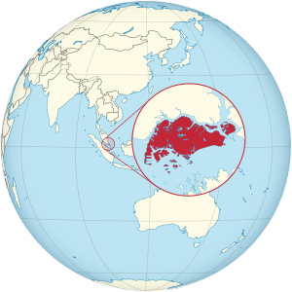
ВИСНОВОК ПРО СПОЖИВЧИЙ КОШИК СИНГАПУРУ

